Slide 1
マーケティング 第13回
合同会社YuMK

Slide 2
第1回〜第12回の
おさらい

Slide 3
マーケティング活動の3つのポイント
やり方が数多くあるので、この3つを決めないと、どんなビジネスをやるのか決められない。
who
what
how
誰に
何を
どんな
風に
前半15回の範囲(作る)
後半15回の範囲(売る)
計画を立てて商品開発してみる
実際に広告や販売の方法を学ぶ

Slide 4
前半で学んだこと
勝つための分析、計画、実行のやり方のことを総称して
戦略
ということを勉強しました。

Slide 5
マーケティングの戦略には3つのステップがあります
【おさらい】
分析
計画
実行
これから戦う場所がどんな感じかを調べる
どこで戦うか場所決めて、戦い方の方向性を決める
適した武器を準備して、実際に戦う

Slide 6
前期の13回、14回、15回でやること
これまでの知識を使って実際に商品を企画し、アイディアを発表してもらいます。
マーケティング業界では、複数の会社が優れたアイディアを発表して競い合う仕事のことを
コンペ（Competition） と呼びます。

Slide 7
コンペとは？
企業がある目的を持っていて、それを達成するために複数の会社にアイディアの提案を依頼することです。
依頼される際には、要件を定義した提案依頼書（RFP＝Request for Proposal）が渡され、それらの要件を最も満たしているアイディアが採用されます。
例）
使える予算
販売目標
採用条件
今から皆さんには、実際にマーケターとしてお仕事をしてもらいます。

Slide 8
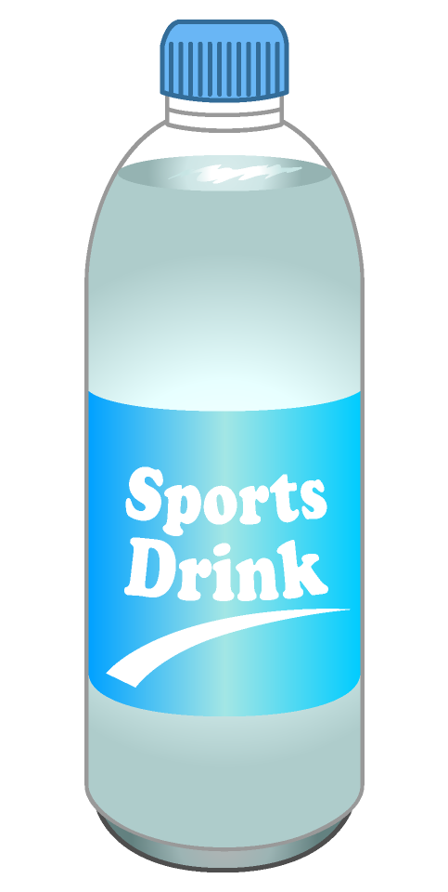
というわけで、今回の依頼主は
クライアント企業（依頼主）
スポーツ飲料で業界1位の飲料メーカー企業

Slide 9
依頼主から提案依頼書がきた（Slackにも貼っておきます）
クライアント企業（依頼主）
スポーツ飲料で業界1位の飲料メーカー企業
依頼の目的
新しくペットボトルのお茶を開発したい
背景
当社はこれまでスポーツ飲料で業界1位
多くのスポーツのスポンサーでもあり、製品はスポーツ選手にもよく飲まれている。
部活帰りにもよく飲まれている
CMもいっぱいやってます
依頼の内容
新しいペットボトルのお茶を開発するために
・ニーズを調査して
・売れる商品コンセプト を提案して欲しい
提案の制約
ありません。どれだけ自社の資源を使っても構いません。

Slide 10
仕事には当然、
対価がありますよね！

Slide 11
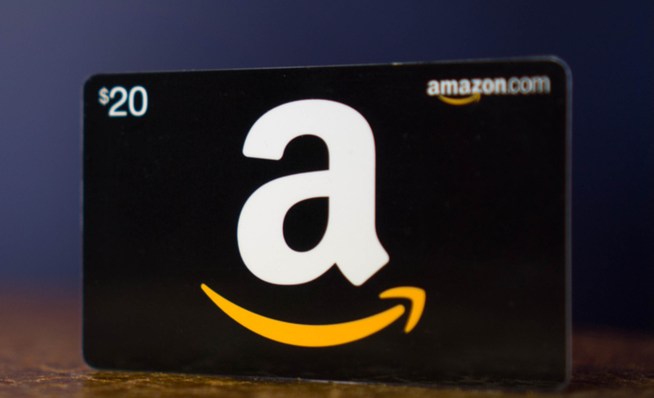
優勝商品
コンペの優勝グループには
Amazonギフト券2000円分/1人
プレゼント！

Slide 12
コンペ概要（Slackにも貼っておきます）
【バンタン前期の卒業制作コンペ概要】 ★優勝の報酬：Amazonギフト券2000円/1人
★提案条件：なし。自社の資産は無限とします。
★報酬を受け取る条件 ・13回、14回、15回の３回に出席していること ・準備中に発言、もしくは付箋で記載していること ・プレゼンテーションのスピーチ準備、資料作成などに協力している
★コンペの評価方針：誰の、何のニーズに対して、どのような体験を提供する商品かが明確であること
★コンペの審査項目 ・お茶を飲む人の課題や嗜好性を理解できている ・競合の特徴を整理できている
・ブランドの目的が明確である ・セグメンテーションとターゲティングに納得性がある ・ポジショニングがユニークでNo.1になれそうなものである ・ブランドのキャッチコピーが顧客にとって魅力的である ・ブランドを体験できるような商品設計である ・ターゲットにとって納得できる価格である
・全体の戦略がストーリーとして一貫性があり納得できる

Slide 13
コンペの進め方
第13回
第14回
第15回
分析
計画
実行
これから戦う場所がどんな感じかを調べる
どこで戦うか場所決めて、戦い方の方向性を決める
適した武器を準備して、商品を具体的に企画する
発表

Slide 14
戦略の最初のステップは「分析」
【おさらい】
3つのことを
分析します
分析
計画
実行
これから戦う場所がどんな感じかを調べる

Slide 15
【おさらい】
何のために環境分析やるんだっけ？

Slide 16
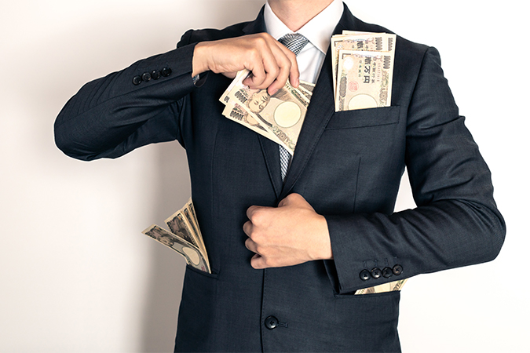
答え：できるだけ、確実に、儲けるために...
【おさらい】
勝てる場所で勝負する場所を探す

Slide 17
分析でやる3つの事まとめ
【おさらい】
分析
計画
実行
これから戦う場所がどんな感じかを調べる
どうやって儲けるか、
作戦が立てやすくなる
①
自分たちの事
②
商売環境の事
③
競争相手の事

Slide 18

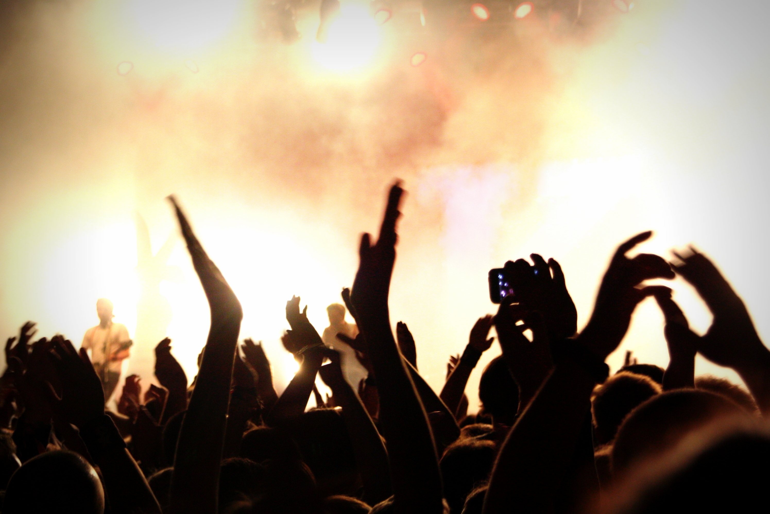
今回のクライアント企業（依頼主）が持っているもの
スポーツ飲料業界No.1
多くの人から支援されている

Slide 19
分析でやる3つの事まとめ
分析
計画
実行
これから戦う場所がどんな感じかを調べる
①
自分たちの事
②
商売環境の事
③
競争相手の事
今日やる

Slide 20
市場・顧客分析の目的
ビジネスを行う上で、製品に関する以下の点を整理すること
市場の規模感
お客様となりそうな人々の行動や関心ごと

Slide 21
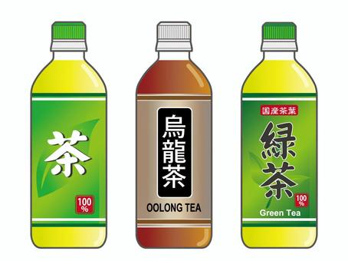
やってみよう市場・顧客分析（35分）
調査目的：お茶を買ってくれそうな人は誰か探ろう
お茶に関する調査
どんなお茶の種類があるの？
何歳ぐらいの人が飲んでいるの？
お茶を飲む理由は？
※ほかにも調べてみたいことを出してみよう
顧客に関する調査
何のお茶を飲むの？
いつ飲むの？
どこで飲むの？
何のために飲むの？

Slide 22
マーケティング戦略の3ステップ
分析
計画
実行
これから戦う場所がどんな感じかを調べる
①
自分たちの事
②
商売環境の事
③
競争相手の事
今日やる

Slide 23
【おさらい】
競合とは？
お客様の限られたリソース（お金、時間、思考）
を奪い合う相手の事

Slide 24
やってみよう競合分析
調査目的：競合製品の特徴を把握しよう
★競合製品をピックアップしよう
★競合製品の特徴を調べる
・商品名
・味、成分
・いくら？
・どこで飲まれてる？
・形は？
・どんなコピー？

Slide 25
【おさらい】
何のために環境分析やるんだっけ？

Slide 26
答え：できるだけ、確実に、儲けるために...
【おさらい】
勝てる場所で勝負する場所を探す

Slide 27
分析でやる3つの事まとめ
【おさらい】
分析
計画
実行
これから戦う場所がどんな感じかを調べる
どうやって儲けるか、
作戦が立てやすくなる
①
自分たちの事
②
商売環境の事
③
競争相手の事

Slide 28
ワークが終わらなかったグループは引き続き作業してみてね！
次回の授業では、
分析の結果を踏まえて
計画を立てます

Slide 29
目指せコンペ優勝！！がんばってください！
コンペの優勝グループには
Amazonギフト券2000円分/1人
プレゼント！

Slide 30
終

